Slide 1
第10章 我的掌上新闻
随着生活节奏的不断加快，利用碎片化时间来获取信息已经成为都市青年必不可少的技能，一些诸如今日头条的资讯类应用也随之迅速发展起来。本章将要构建的也是一个资讯类应用——移动端Web新闻应用。

Slide 2
10.1 应用介绍
笔者为这款应用规划了几张原型页面，下面先来看一下这些页面的视图表现以及部分核心功能的实现。

Slide 3

10.1.1 应用首屏
图10.1
首屏动画结束帧

Slide 4
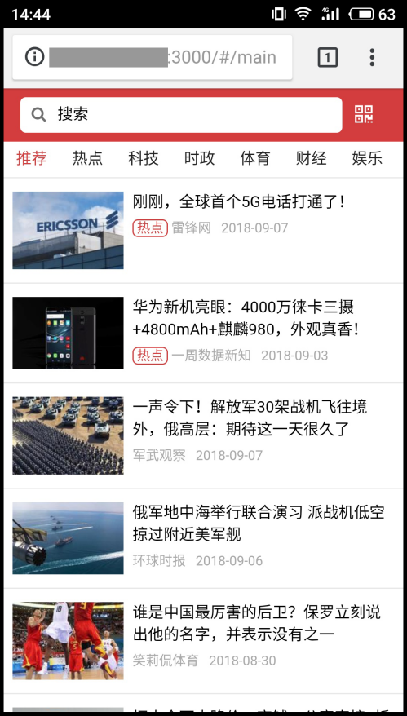
10.1.2 应用首页
图10.2。
应用首页

Slide 5
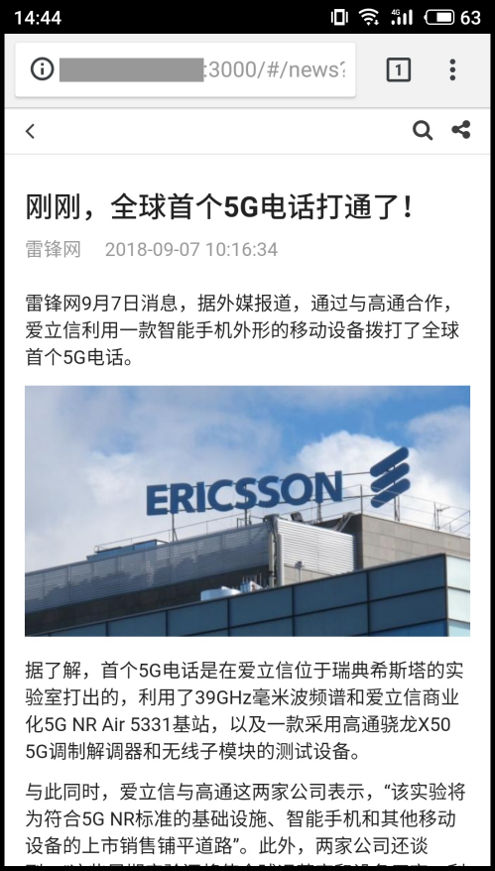
10.1.3 新闻详情
图10.3
新闻详情页

Slide 6
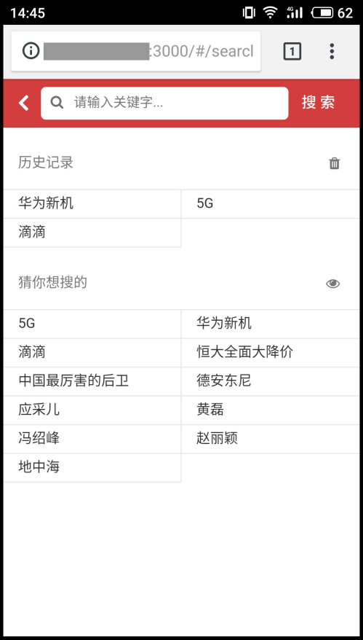
10.1.4 搜索页面
图10.4
搜索页面

Slide 7
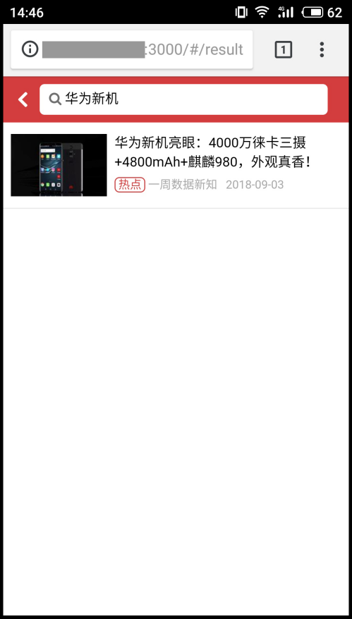
10.1.5 搜索结果
图10.5
搜索结果页

Slide 8
10.2 项目构建
关于应用的各个页面，笔者已在上一小节中进行讲解。不过，项目是如何构建成一个整体的呢？在本节中，笔者将对项目的构建进行详细讲解。

Slide 9
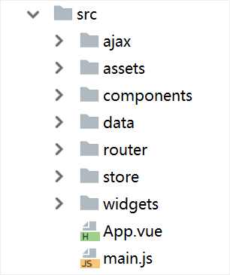
10.2.1 项目结构
图10.7
src目录结构

Slide 10
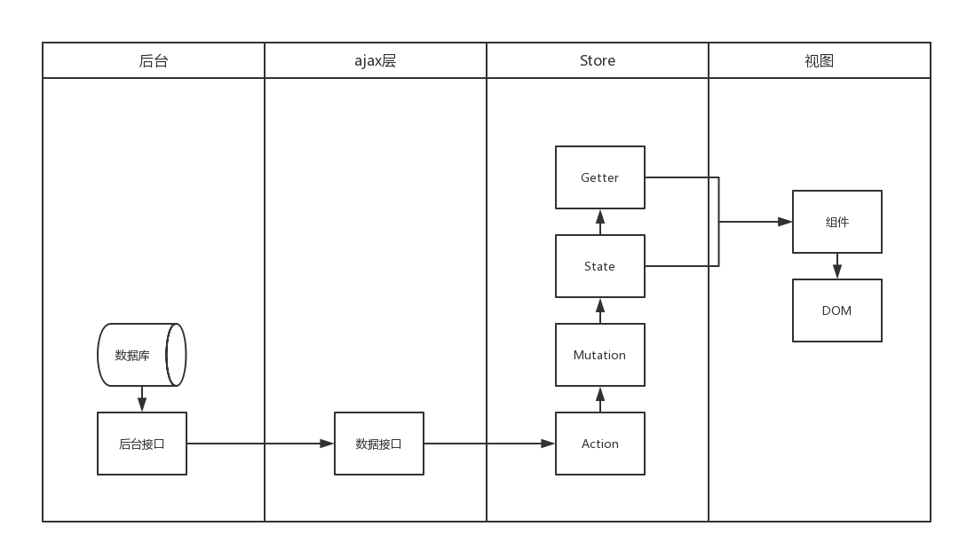
10.2.2 数据流图
图10.9
数据流向示意图

